Slide 1
캘린더 및 자기관리 어플 중간 발표
4조
201624473 민경언
201624542 이상진(발표자)
201624410 권선근

Slide 2
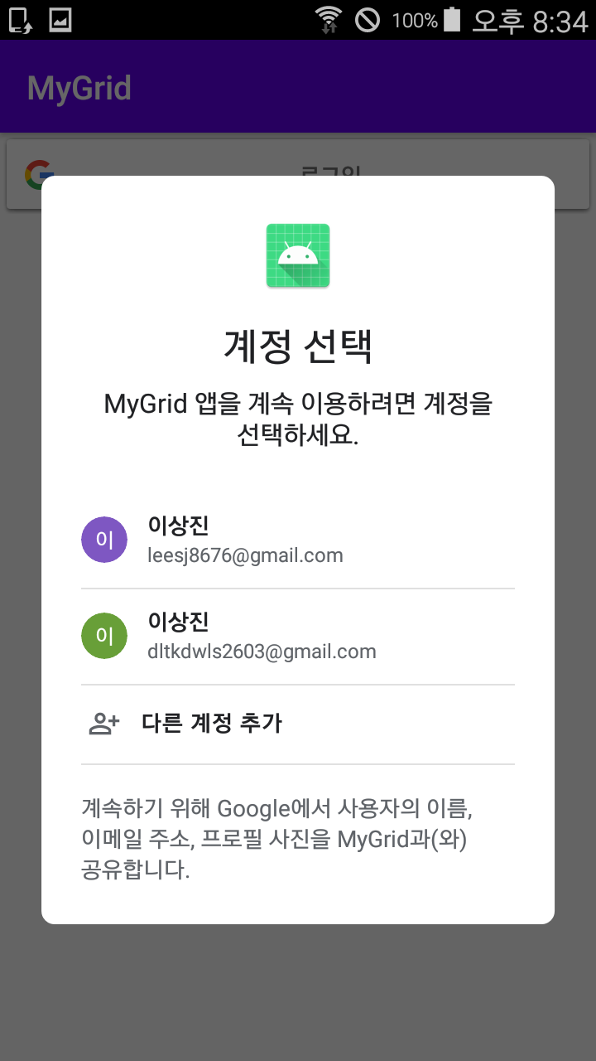
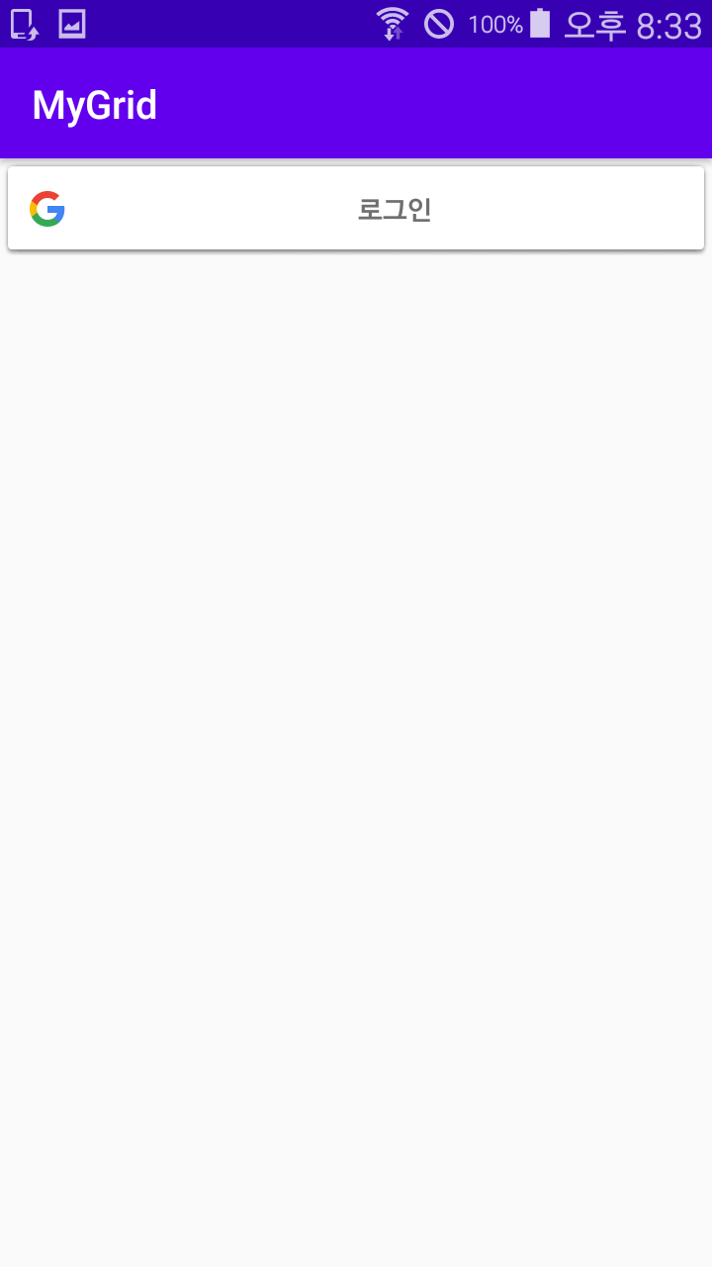
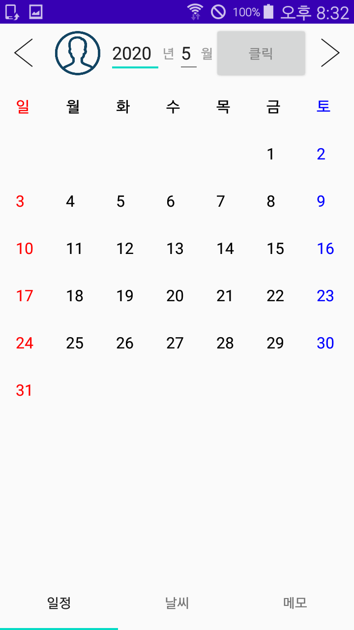
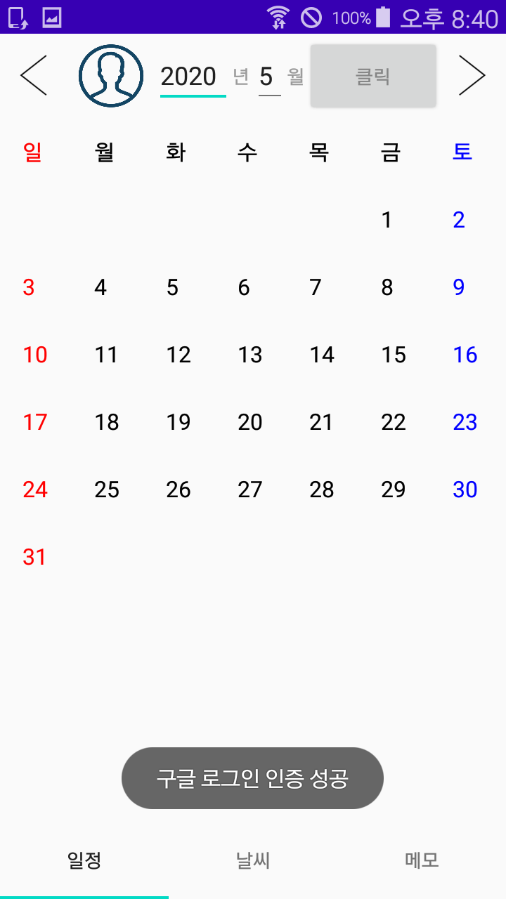
현재 까지의 구현 화면

Slide 3
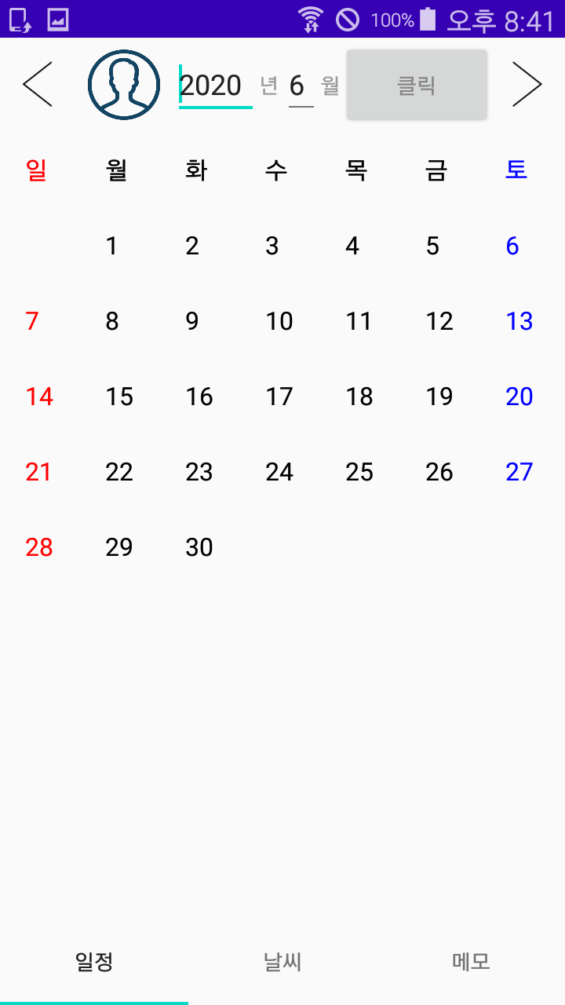
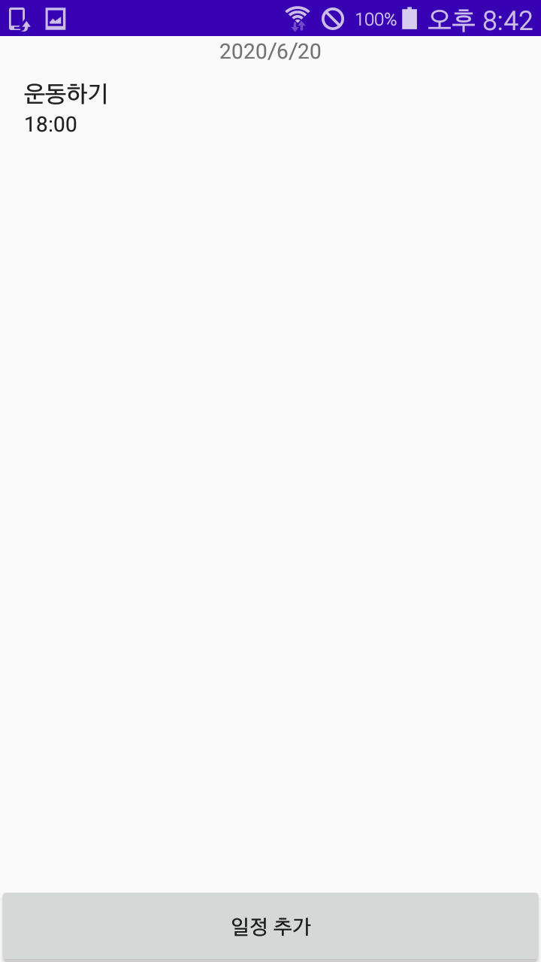
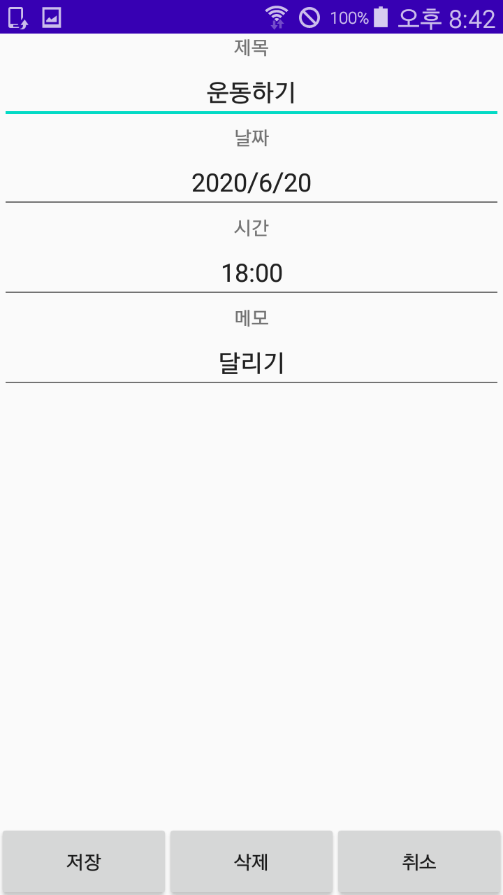

Slide 4
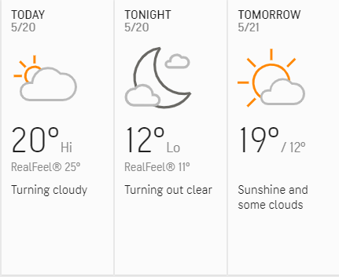
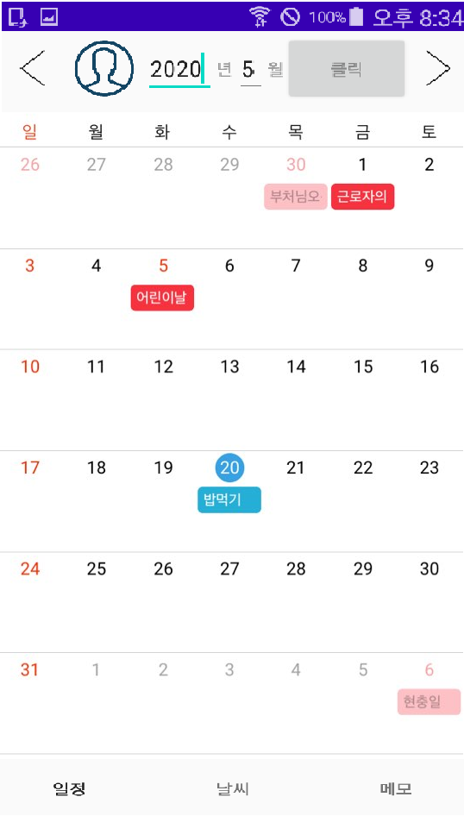
최종 목표 및 목표화면
구현해놓은 Firebase의 구글로그인 기능을 이용하여 간단하게 자체 웹서버에 회원가입할 수 있게 하고, 회원정보를 저장.
아래쪽 탭뷰의 둬서 날씨, 메모장 기능을 구현하고, 날씨는 시각화해서 제공.
공휴일 api를 이용해서 달력에 공휴일 표시, 일정도 달력에 시각화.
스와이프로 그전, 그다음달 넘어가도록 하기.

Slide 5
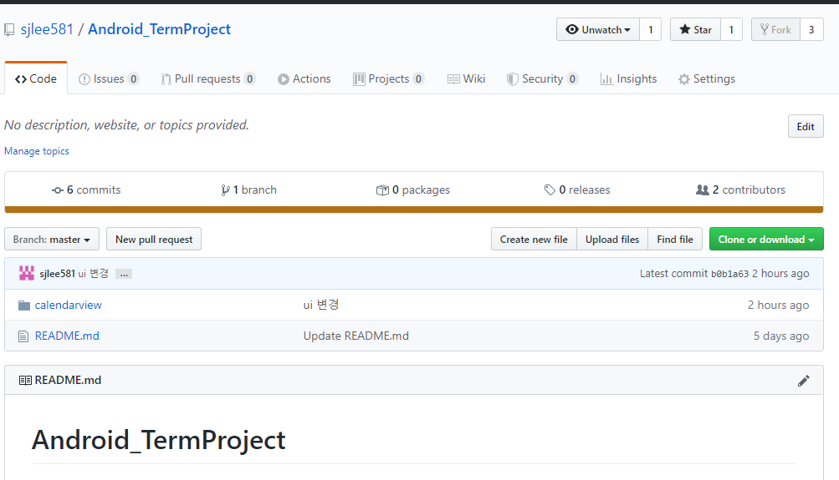
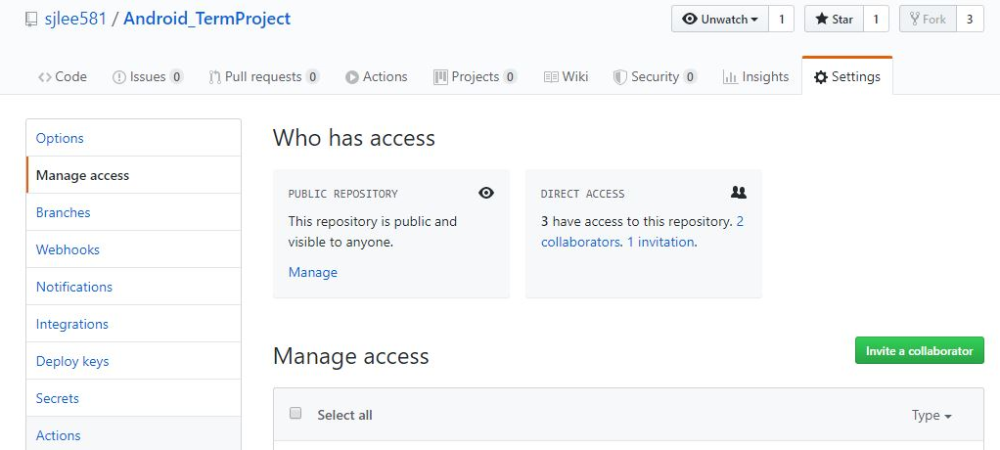
형상관리 툴 사용 현황
깃허브를 이용해서 모두 같은 권한으로 접근중

Slide 6
달라진 점, 추가된 점
코로나 관련 정보 -> 날씨 및 미세먼지 정보
머신러닝 포기???

Slide 7
Q&A
감사합니다

